Slide 1
Разработка автоматизированной системы онлайн-страхования автомобилей
Алтайский государственный технический
университет им. И.И. Ползунова Кафедра «Информатика, вычислительная техника и
информационная безопасность»
Выполнил студент: Белоусов К.С.
Научный руководитель: преп. Воробьёв К.В.
БАРНАУЛ 2026

Slide 2
Актуальность работы
Рынок онлайн-страхования активно растёт, но остаётся фрагментированным.
Пользователи сталкиваются с двумя крайностями:
Сайты крупных страховых компаний → сложная навигация, перегруженный интерфейс.
Сторонние агрегаторы → нет полного цикла оформления полиса.
Потребность:
Простой, удобный сервис, где можно быстро рассчитать стоимость и сразу оформить полис без посещения офиса и перехода на другие сайты.
Разработанный сайт закрывает эту потребность:
Расчёт стоимости полиса без регистрации
Личный кабинет с историей полисов
Полный цикл: расчёт → оформление → оплата → получение полиса
Понятный интерфейс

Slide 3
Цель и задачи работы
Цель: разработка автоматизированной системы онлайн-страхования автомобилей, обеспечивающей пользователю полный цикл получения страхового полиса в удалённом формате.
Задачи:
Провести анализ предметной области и существующих аналогов.
Разработать модель бизнес-процессов.
Спроектировать структуру базы данных.
Выбрать и обосновать стек технологий.
Реализовать веб-приложение на выбранном стеке.

Slide 4
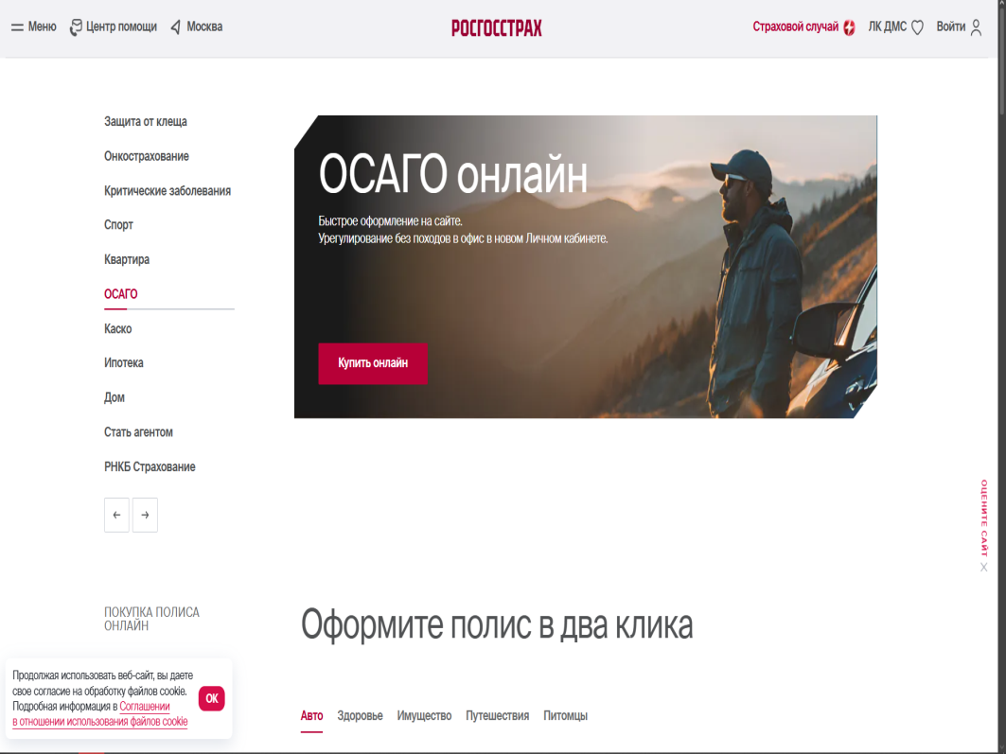
Аналогичные решения
Росгосстрах
Сильные стороны:
⁻ Калькулятор ОСАГО вынесен на главную страницу.
⁻ Полностью онлайн-оформление электронного полиса.
⁻ Развитая сеть офлайн-офисов по всей стране.
Слабые стороны:
⁻ Калькулятор КАСКО сводится к форме обратной связи с менеджером, а не к полноценному онлайн-расчёту.
⁻ Интерфейс перегружен рекламой и дополнительными услугами.
⁻ Время загрузки страниц выше среднего (2,8 сек).

Slide 5
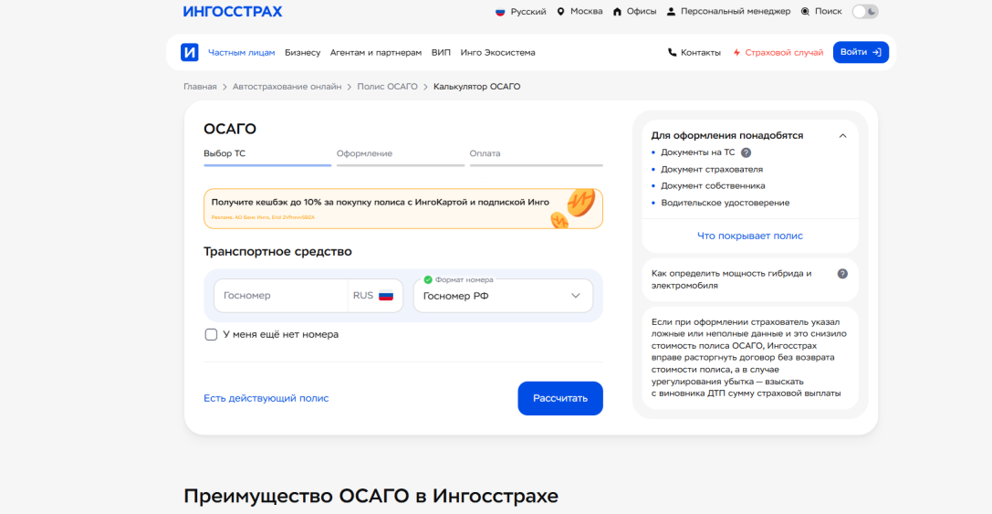
Ингосстрах
Сильные стороны:
⁻ Детальный онлайн-калькулятор КАСКО с возможностью выбора параметров.
⁻ Поддержка Apple Pay и других современных способов оплаты.
⁻ Надёжный бренд с высокой узнаваемостью.
Слабые стороны:
⁻ Калькулятор ОСАГО находится на отдельной странице, требует 4 шага для оформления.
⁻ Интерфейс перегружен информацией.
⁻ Личный кабинет имеет ограниченный функционал по сравнению с конкурентами.

Slide 6

ВТБ Страхование
Сильные стороны:
⁻ Калькулятор ОСАГО интегрирован с банковским приложением ВТБ.
⁻ Электронный полис и онлайн-оплата картами ВТБ и других банков.
⁻ Надёжность за счёт банковского бренда.
Слабые стороны:
⁻ Калькулятор КАСКО только через менеджера, полноценного онлайн-расчёта нет.
⁻ Самый медленный сайт среди аналогов (3,5 сек загрузки).
⁻ Личный кабинет сильно завязан на банковскую экосистему, неудобен для клиентов других банков.

Slide 7
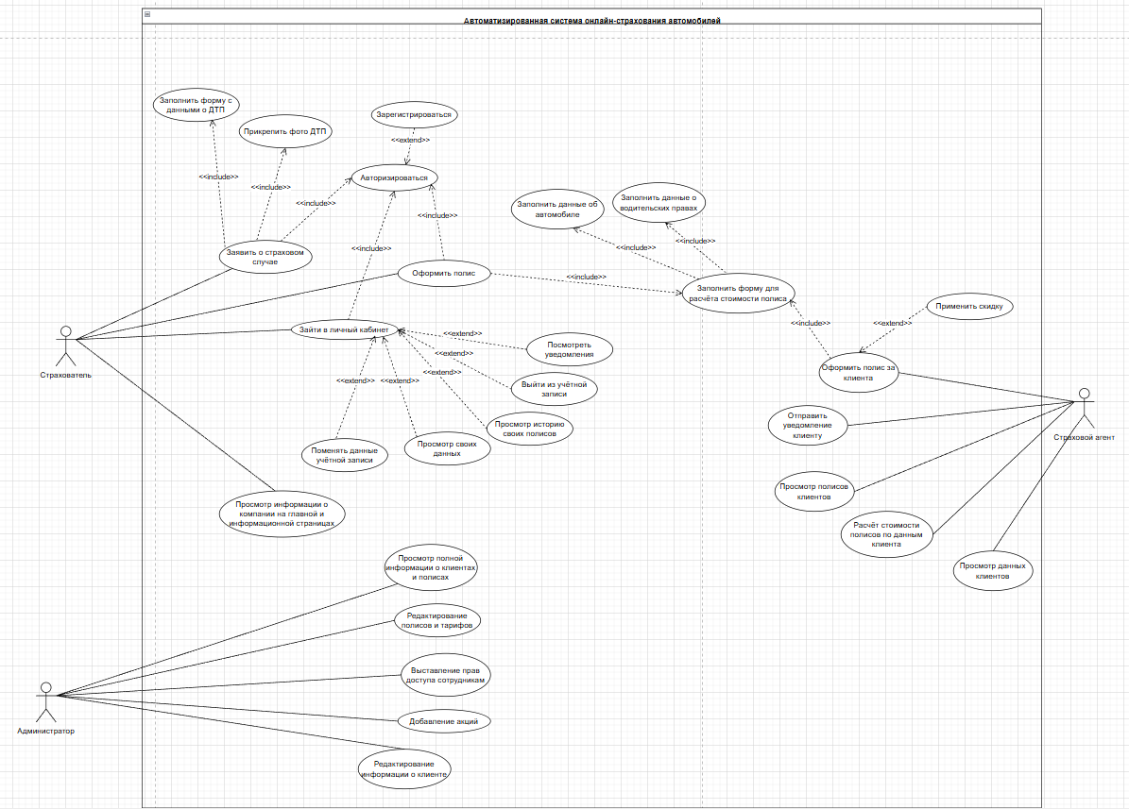
Uce-case диаграмма

Slide 8
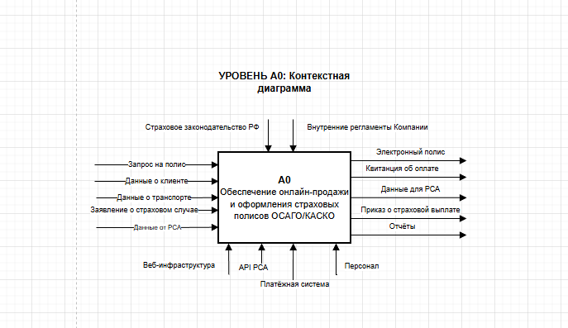
IDEF0 диаграмма уровень А0

Slide 9
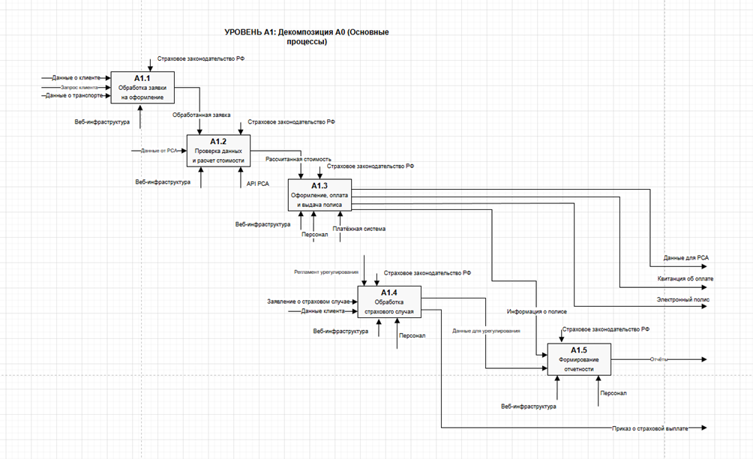
IDEF0 диаграмма уровень А1

Slide 10
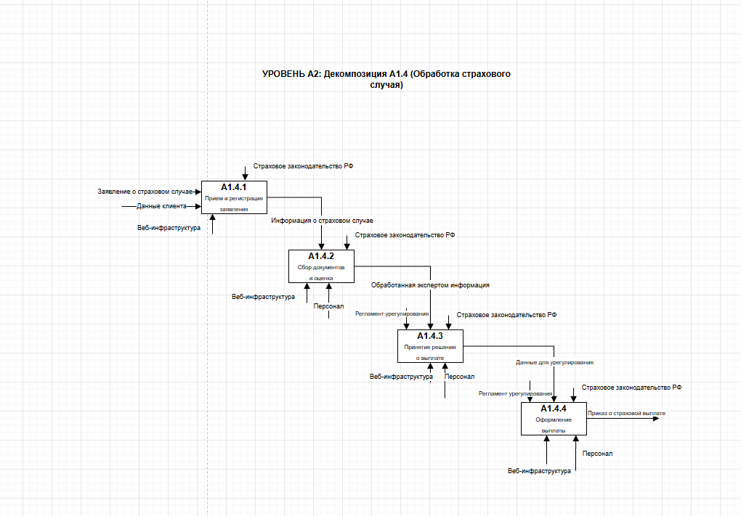
IDEF0 диаграмма уровень А2

Slide 11


Стек технологий
Почему JS и React для фронтенда:
Компонентный подход - переиспользование UI-блоков (карточки товаров, формы).
Адаптивность - React хорошо работает с адаптивным дизайном.
Экосистема - React Router (маршрутизация), Axios (HTTP-запросы)
Читаемость кода
Огромное сообщество - Готовые решения для типовых задач, библиотеки почти для любых потребностей
Почему PHP и Laravel для бэкенда:
Скорость разработки - Laravel предоставляет готовые компоненты: ORM (Eloquent), аутентификацию, миграции, маршрутизацию, защиту от CSRF и XSS.
Соответствие требованиям безопасности - хэширование паролей (bcrypt), ролевая модель (user_types), защита от SQL-инъекций через Eloquent.
Удобство работы с БД - миграции позволяют версионировать структуру базы данных, сидеры - заполнять тестовыми данными.
Большое сообщество и экосистема - множество готовых пакетов, обширная документация.

Slide 12
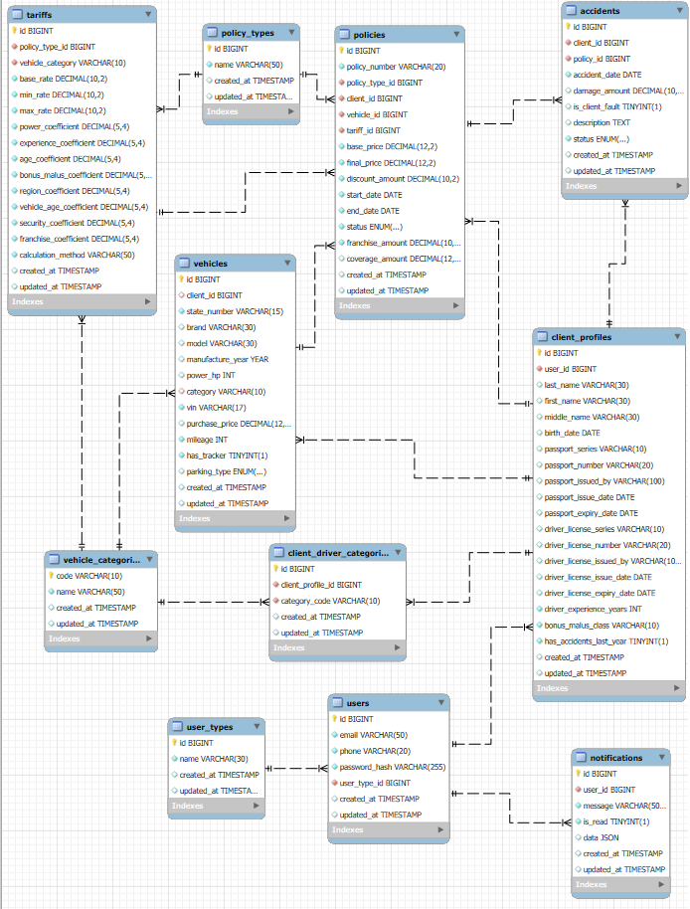

Способ хранения данных
Физическая модель базы данных

Slide 13

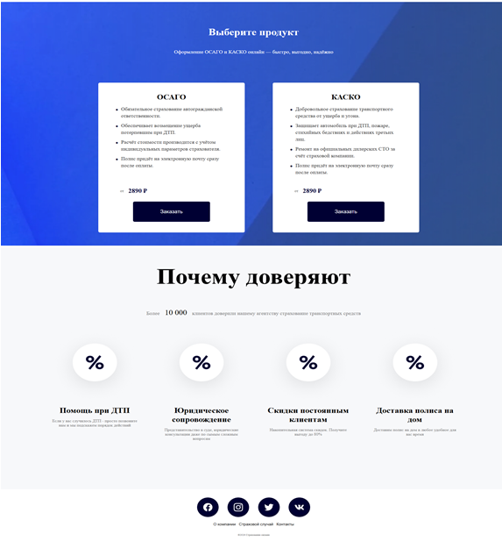
Главная страница
Главная страница
Выбор продукта и подвал сайта

Slide 14
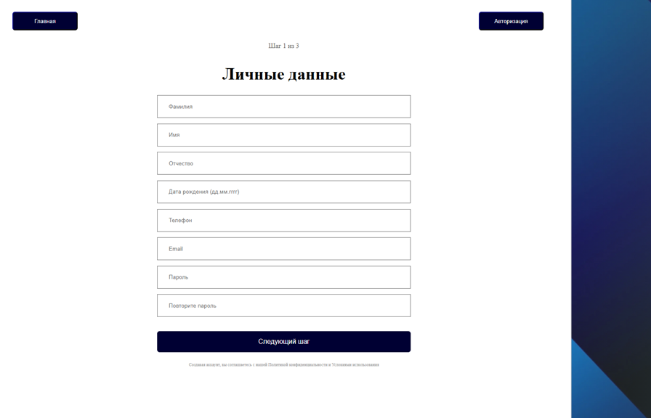
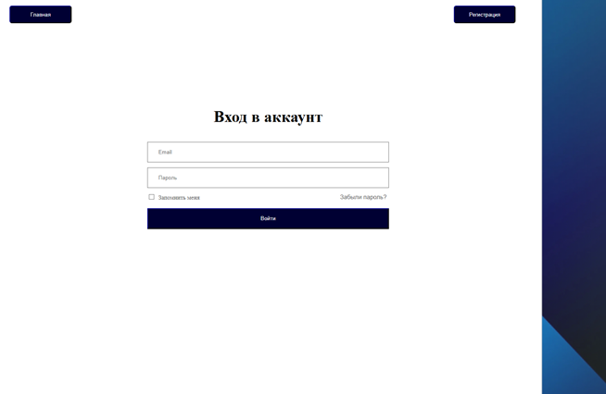
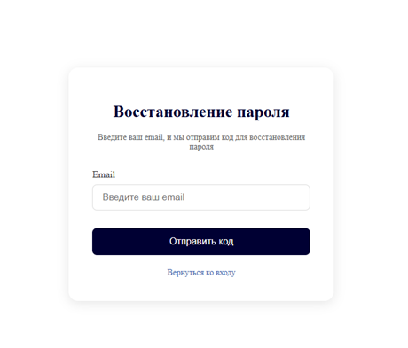
Регистрация и авторизация
Регистрация
Авторизация
Форма восстановления пароля

Slide 15
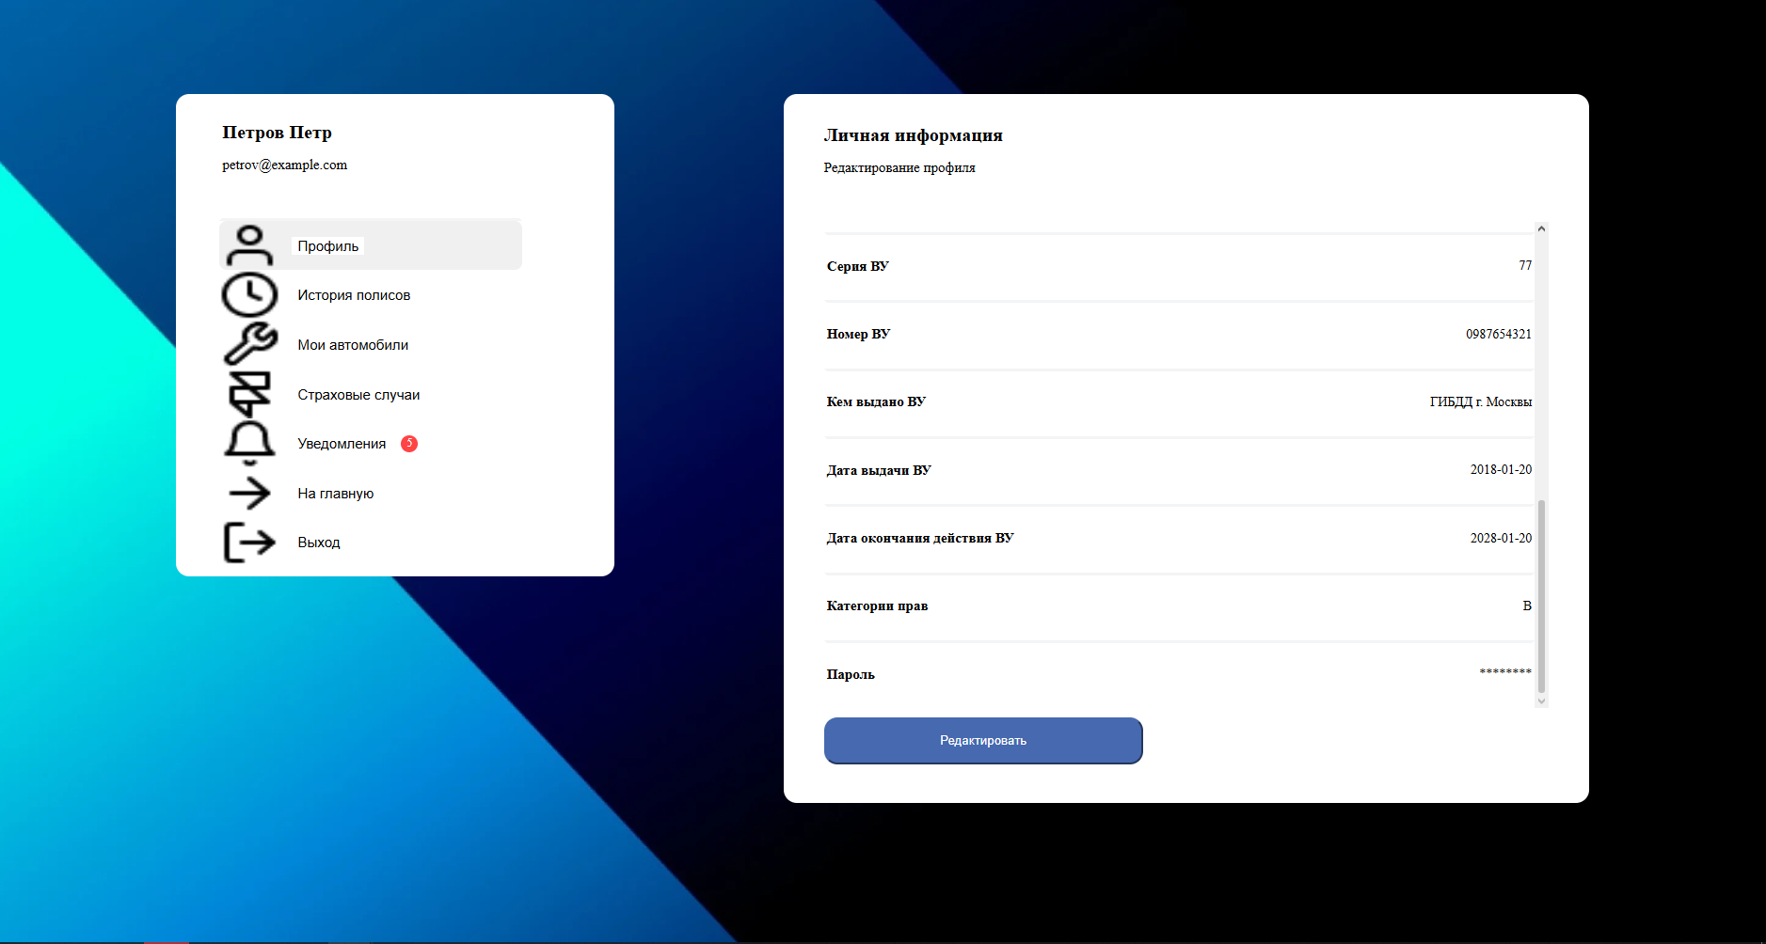
Личный кабинет

Slide 16

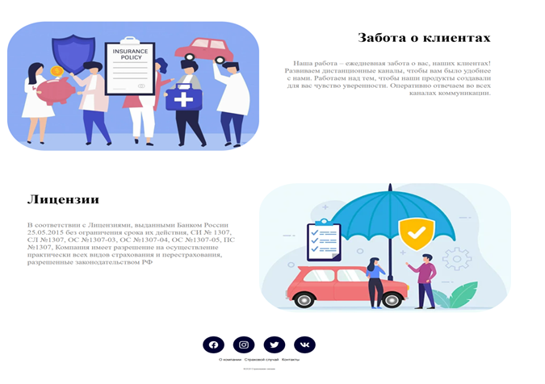
О компании
Начало информационной страницы
Подвал страницы

Slide 17
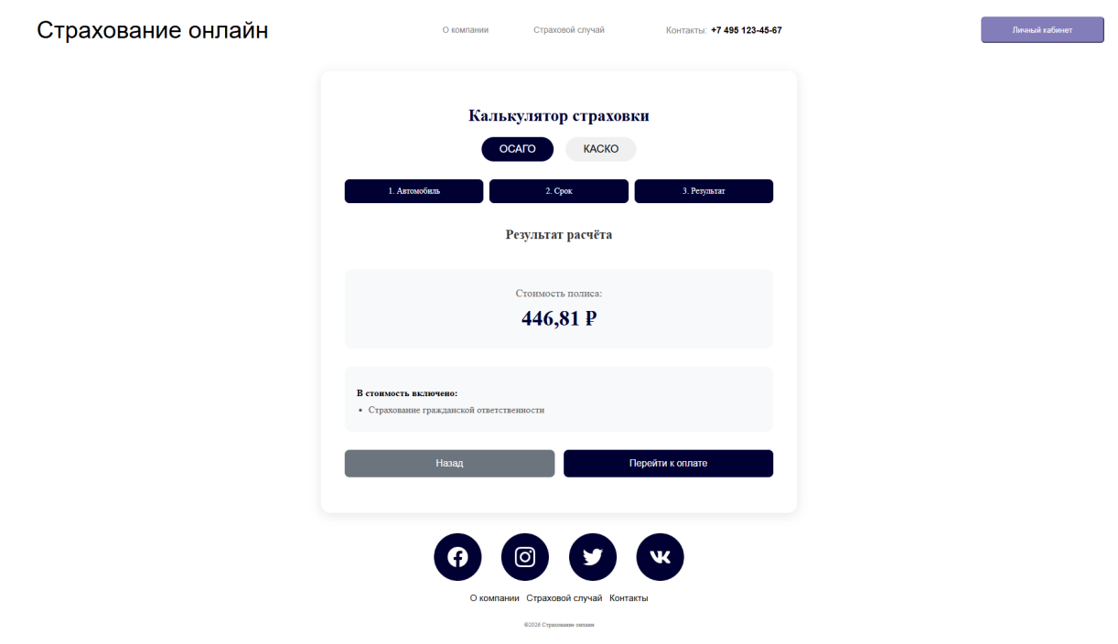
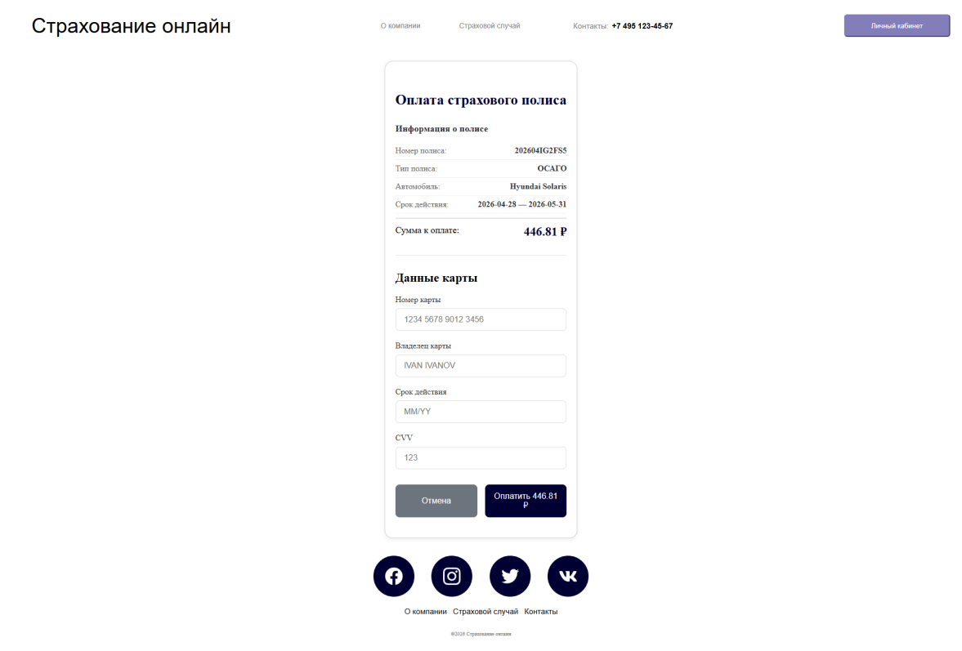
Расчёт и оплата полиса
Оплата
Калькулятор страховки

Slide 18
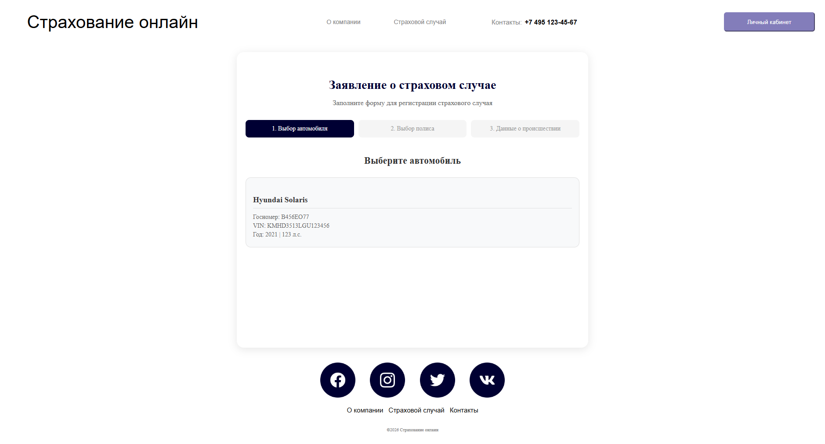
Заявление о страховом случае

Slide 19
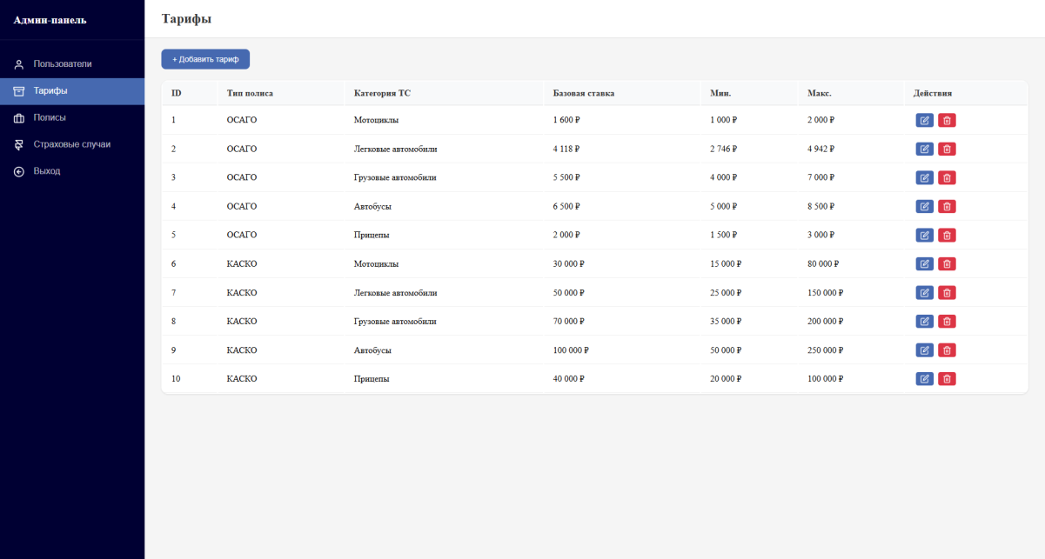
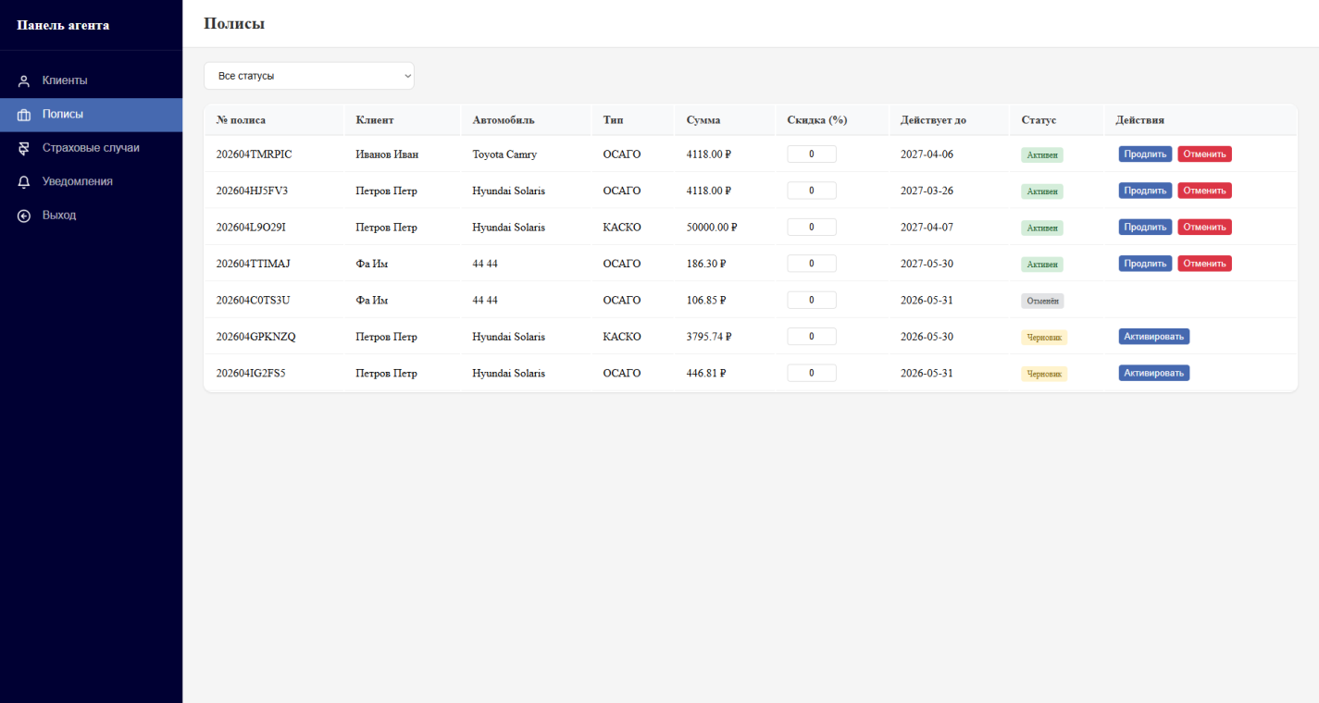
Админ-панель и панель страхового агента
Админ-панель
Панель страхового агента

Slide 20
Заключение
В ходе работы были решены следующие задачи:
Проведён анализ предметной области и существующих аналогов.
Разработана модель бизнес-процессов.
Спроектирована структура базы данных.
Выбран и обоснован стек технологий.
Реализовано веб-приложение на выбранном стеке.

